Slide 1
Ми бөлімдері.
Жүйке жүйесі.

Slide 2
Мидың құрылысы
Ми бассүйектің ми сауытының ішінде жатады.Салмағы шамамен 1300-1400г.Ақ зат пен сұр заттан құралған.мидың ақ затынан өткізгіш жолдар түзіліп, миды жұлынмен байланыстырады.Мидың ішінде ми сұйықтығымен толтырылған куыстар болады.Оларды ми қарыншалары дейді,себебі ішінде мөлдір әрі тұтқыр сұйықтық болады.Ол қорғаныштық ыдырау өнімдерін шығару және ми ішіндегі қысымды реттеу қызметін атқарады.

Slide 3
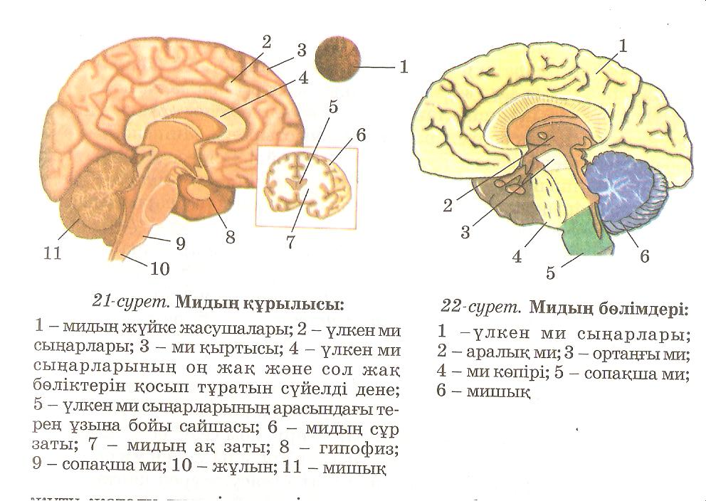

Slide 4
Сопақша ми
Жұлынның жоғарғы шетінің жалғасы.Төменгі шеті жіңішкелеу,жоғарғы шеті жуандау.Ұзындығы 2,5-3см.Бір ми қарыншасы орналасқан.Онда ему,жұту,жөтелу,түшкіру.көзді жыпылықтату рефлекстерінің орталығы орналасқан.Сұр затында тыныс алу, қан тамырларын,ас қортуды реттейтін орталықтар бар.Егер сопақша ми зақымданса тыныс алу мен жүректің тоқтауынан адам тез өліп кетеді.

Slide 5
Артқы ми
Мишық пен ми копірі жатады.Ми көпірі ортаңғы ми мен сопақша ми аралығында орналасқан.Өткізгіш доғасы үлкен ми сыңарларының қыртысын жұлынмен жіне мишықтың қыртысымен жалғастырады.Бет терісінен, ауыз қуысынан,тілден,есту,тепе тендікті сақтаудан келетін хабаларды қабылдайды.

Slide 6
Мишық
Сопақша ми мен көпірдің артқы жағына жатады.Сыртында сұр заттан түзілген қыртыстары және өте көп иірімдері болады.Сол сұр заты астында ақ заты орналасады.Нейрондардың мишықтан шығатын өсінділері оны орталық жүйке жүйесінің барлық бөлімдерімен байланыстырады.Дене бұлщықеттерінің үйлесімді жиырылуын реттейді.Мишық жарақатанса адамның қол аяғы тез шаршайды,қозғалысы,тепе-тендігі, сөзі бұзылады.

Slide 7
Ортаңғы ми
Артқы ми мен аралық мидың арасында орналасқан.Ол алдыңғы ми мен артқы миды бір-бірімен жалғастырып тұрады.Мидың бұл бөлімі арқылы жоғары және төмен қарай өткізгіш жүйке жолдары өтеді.Теріде пигменттің түзілуін реттейді.Кенеттен шықан дыбыс,жарық тітіркендіргіштерін тез бағдарлауды реттейді.

Slide 8
Аралық ми
Ортаңғы мидың алдыңғы жағына жатады.Көру төмпешіктері мен төмпешік асты аймақтан тұрады.Аралық мида да да бір ми қарыншасы бар.Көру, дәм сезу,есту және т.б. Рецепторлардан келетін қозу аралқ миарқылы үлкен ми сыңарларының қыртысына өтеді.Зат алмасу, жүрек қан-тамырлары жүйесі, ішкі секреция бездері, зәр шығару, уйқы жұмысын реттейді.Ағзаның ішкі ортасы,дене температурасы, тынысалу,қан қысымының тұрақты болуы аралық миға байланысты.

Slide 9
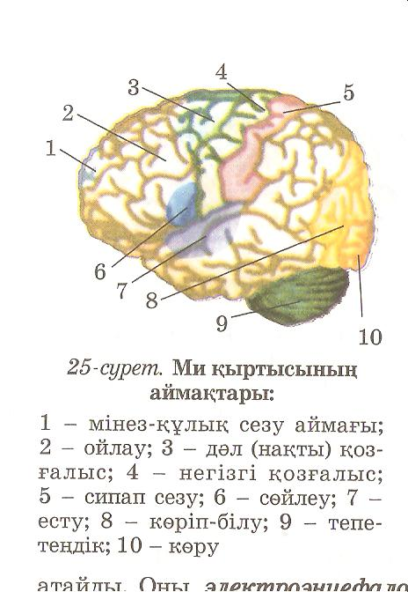
Үлкен ми сыңарлары
Сезу-қимыл аймағы маңдай,төбе бөлігінде
Көру аймағы-шүйде бөлігінде
Есту аймағы-самай бөлігінде

Slide 10
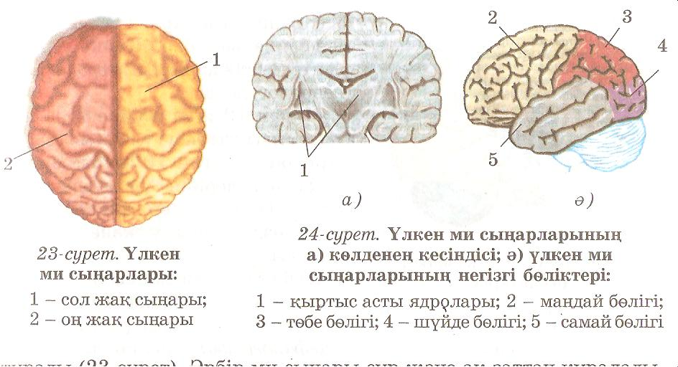

Slide 11
Жүйке жүйесі
Жүйке жүйесі мүшелердің жұмысын үйлесімді реттеп отырады.Ағзаның біртұтастығын қамтамасыз етеді.Организмнің сыртқы ортамен байланысын реттейді.Адам денесіндегі мүшелердің және мүшелер жүйесінің бір қалыпты болуын қамтамысыз етеді.

Slide 12
Жүйке жүйесінің бөлімдері
ОРТАЛЫК
МИ және жұлыннан тұрады
ШЕТКІ
Ми мен жұлынан таралатын жүйкелер мен жүйке түйіндерінен тұрады

Slide 13
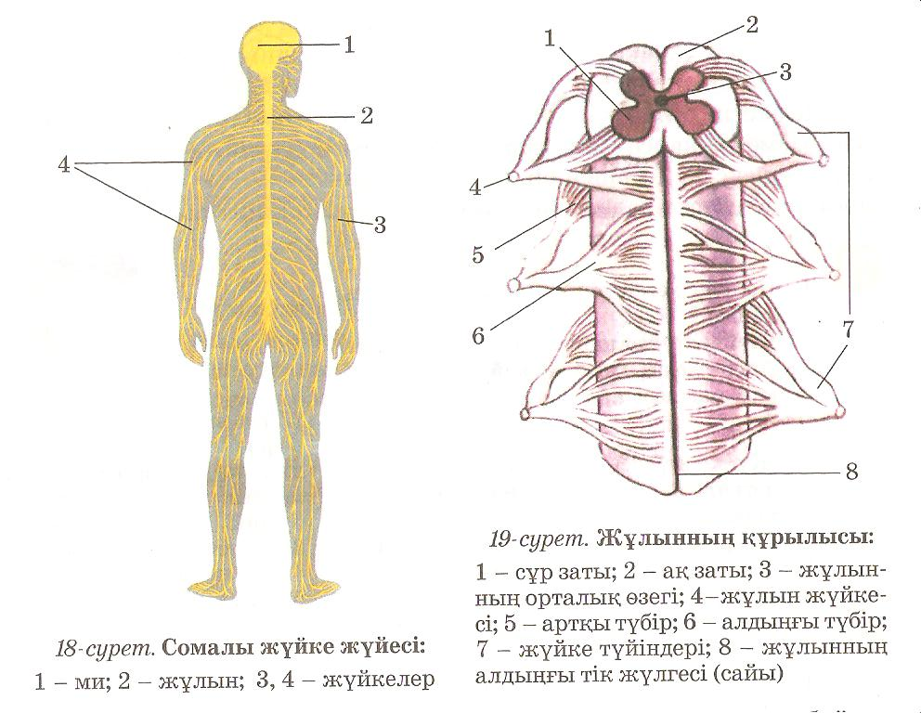
Соматикалық жүйке жүйесі
Соматикалық- (“soma”-дене)Денені сыртқы ортамен байланыстырады.Қоздырғыш әрекеттерді сезіп, қаңқа бұлшық етерінің қызметін реттейді.

Slide 14
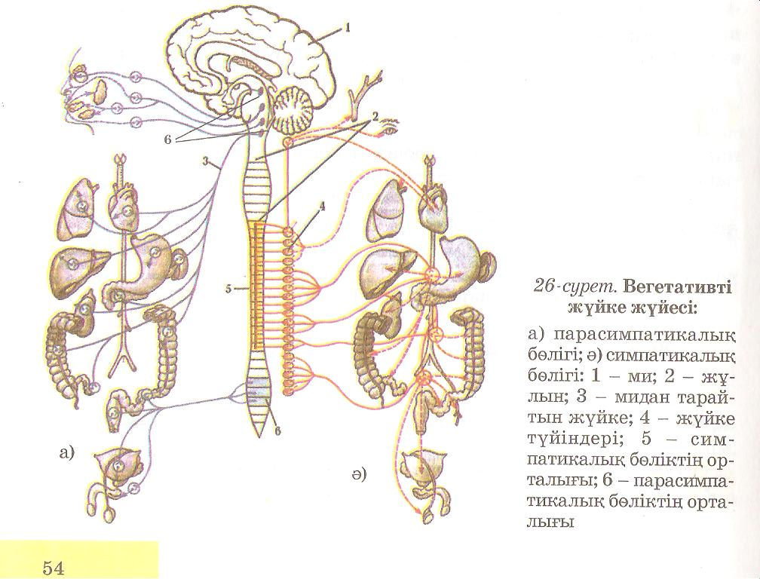
Вегетативті жүйке жүйесі
Адамның еркіне бағынбайды.Сондықтан оны кейде автономиялы жүйке жүйесі деп атайды.Ішкі мүшелердің қызметінің бір-бірімен үйлесімділігін қамтамасыз етеді.Рефлекстік доғасы үш нейрондық байланыстан тұрады.
Сезгіш
Байланыстырғыш
Қозғалтқыш

Slide 15
Вегетативті жүйке жүйесінің түрлері.
Симпатикалық-(гр.sympathes- сезгіш,қабылдағыш).Симпатикалық бөліктің орталығы жұлынның арқа сегментерінде жүйке жасушалары шоғырланып орналасады.Симпатикалық бағанда 20-25 жүйке түйіндері бар.
Парасимпатикалық-(гр. Para-жанында,қасынды).Парасимпатикалық бөліктің орталығы ортаңғы және сопақша мида,жұлынның сегізкөз сегментерінде орналасқан.шеткі бөлімі ішкі мүшелердің маңында не тікелей өзінде жүйке өрімдері түрінде кездеседі.

Slide 16
Жүйке жүйесінің құрылысы
Жүйке ұлпаларының негізін жүйке жасушалары құрайды.Жүйке жасушалары- нейрон денесінен, ұзын және қысқа өсінділерден тұрады.Нейронның денсінде цитоплазма мен ядро болады.Ұзын өсіндісі- аксон ми мен жұлынның дененің кез-келген бөлімімен байланысуы.Сырты май текті ақ қабықшамен қапталған. Шоғырланып ми мен жұлының ақ затын түзеді.Нейронның тарамдалған қысқа өсінділерің-дендриттер дейді.Нейронда ұзын әрі тарамдалған бір аксон болады.Нейрон денесіне қозу дендриттер арқылы келеді.

Slide 17
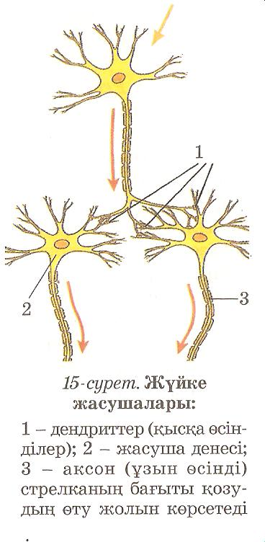

Slide 18
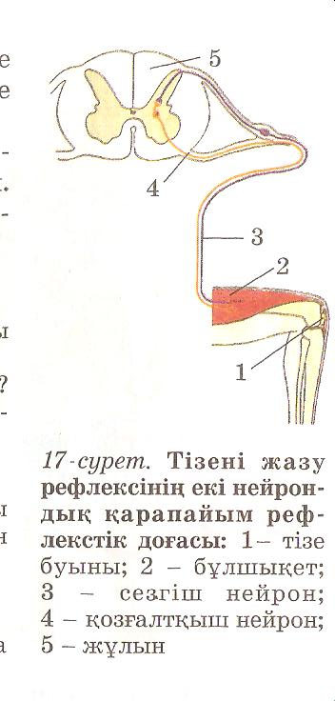
Рефлекс
Ағзалардың тіршілігіндегі барлық әрекетерді жүйке жүйесі басқарады.Оны рефлекстік реттелу дейді.Сыртқы және ішкі тітіркендіргіштерге орталық жүйке жүйесі арқылы ағзаға жауап қайтаруы.

Slide 19
Рефлекс
Ағзалардың тіршілігіндегі барлық әрекетерді жүйке жүйесі басқарады.Оны рефлекстік реттелу дейді.Сыртқы және ішкі тітіркендіргіштерге орталық жүйке жүйесі арқылы ағзаға жауап қайтаруы.

Slide 20
Рефлекстік доға
Рефлекстік доға 5 бөлімнен тұрады.
1.Жүйке ұштары-ретцепторлар
2.Сезгіш нейрондар
3.Жүйке орталығы
4.Қозғалтқыш нейрондар
5.Тітіркендіруге жауап қайтаратын мүшелер

Slide 21
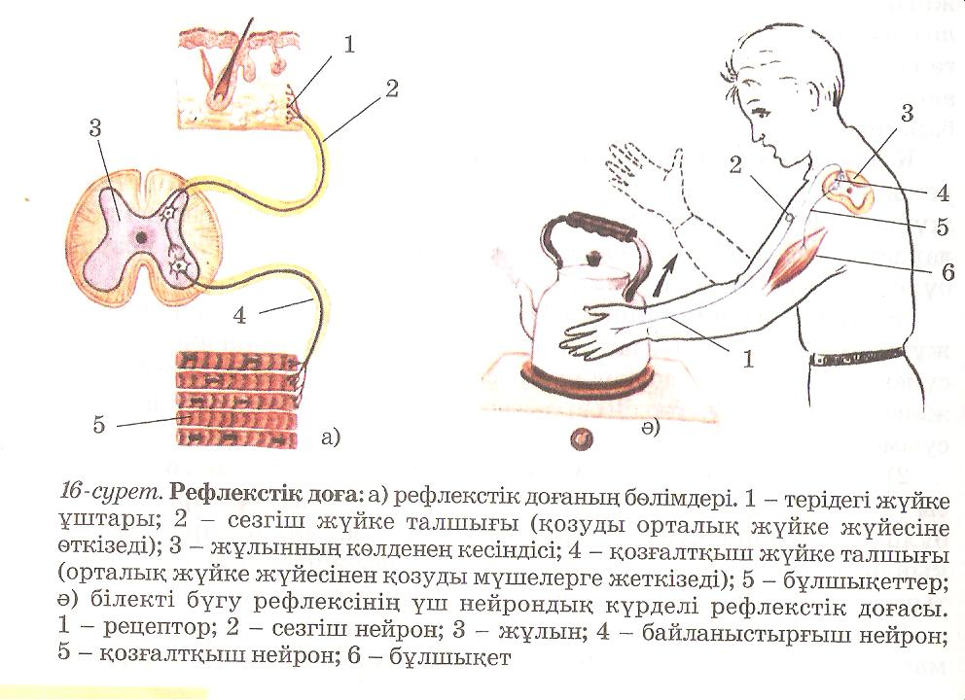

Slide 22
Назарларыңызға
рақмет!

